Slide 1
Git CLIコマンドのインストール
戦略的テクニカルチーム
レベル:2 開示範囲：GitHub利用者

Slide 2
事前準備

Slide 3
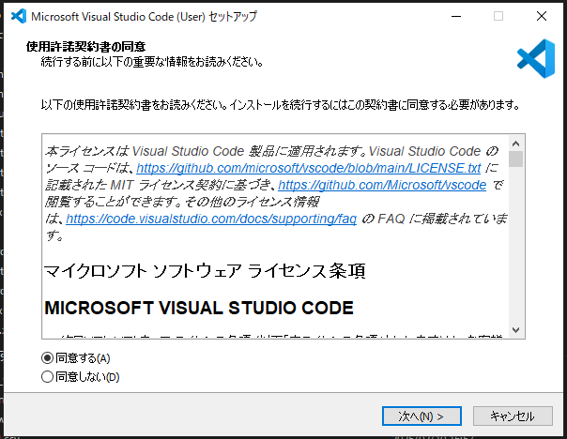
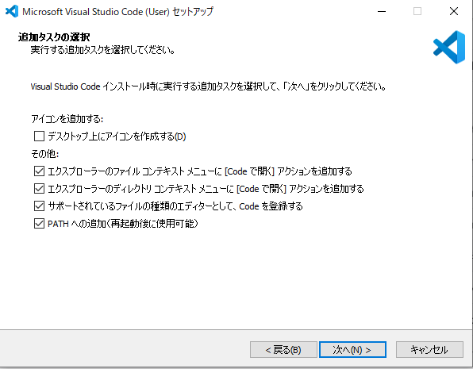
VS Codeのインストール
先にVS Codeをインストールする Download Visual Studio Code - Mac, Linux, Windows

Slide 4
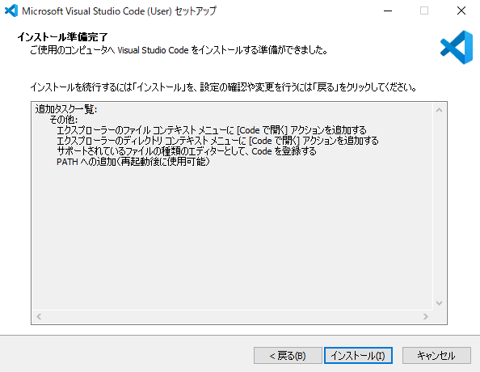
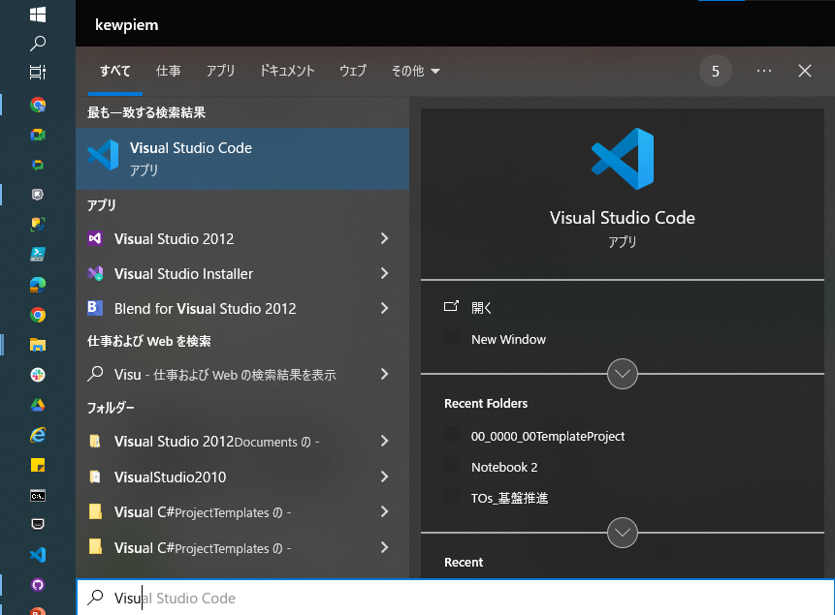
VS Codeのインストール

Slide 5
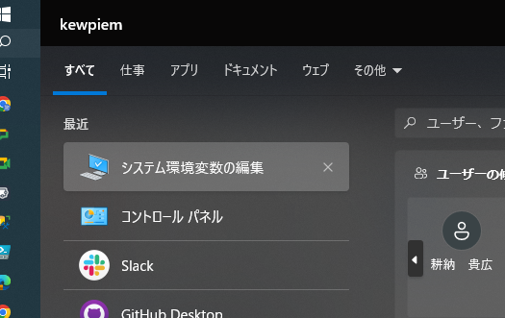
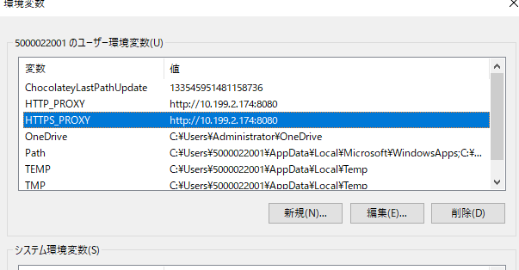
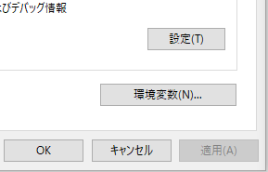
システム環境変数の編集
システム環境変数の編集を開いてください。
環境変数(N)をクリックしてください。
変数に以下が記されているか確認してください。
もしない場合は変更してください。（再起動挟まないと動かないかも）
変数名 変数値
HTTP_PROXY=http://10.199.2.174:8080
HTTPS_PROXY=http://10.199.2.174:8080
↑なぜかHTTPSもいれないと動かない（でも会社のプロキシはHttpsを許容しない、、、

Slide 6
システム環境変数の編集
環境変数設定後、再起動をしてください。

Slide 7
Gitコマンドのインストール

Slide 8
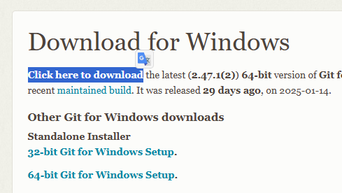

Gitコマンドのインストール
https://git-scm.com/downloads/win
にアクセスしてください。
ダウンロードしたexeをクリックしてください。

Slide 9
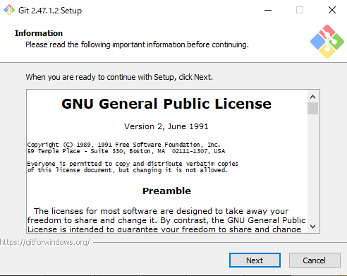
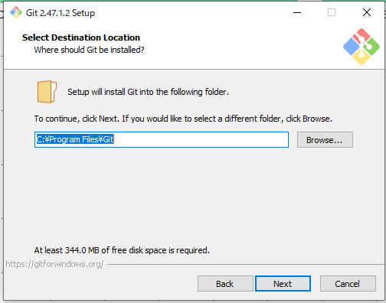
Gitコマンドのインストール
セットアップを行う。

Slide 10
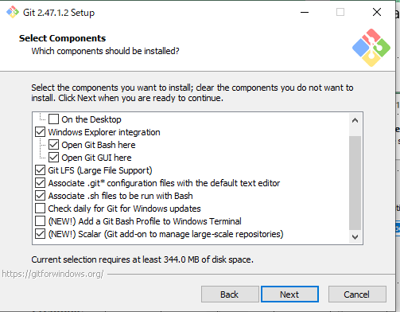
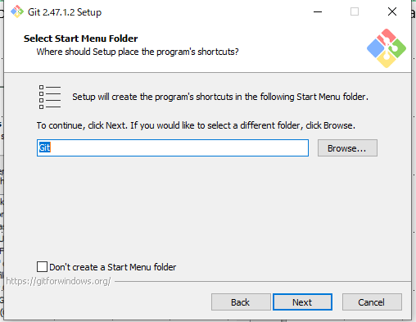
Gitコマンドのインストール

Slide 11
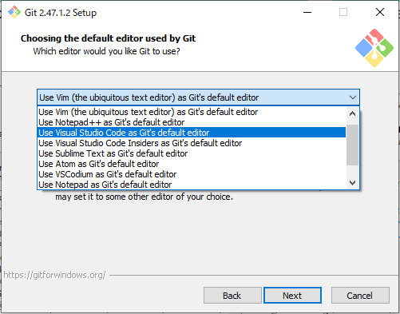
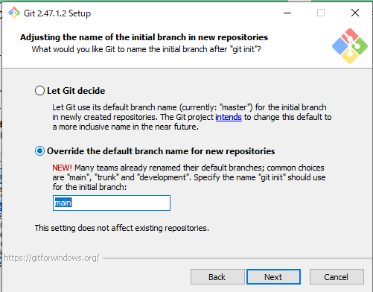
Gitコマンドのインストール

Slide 12
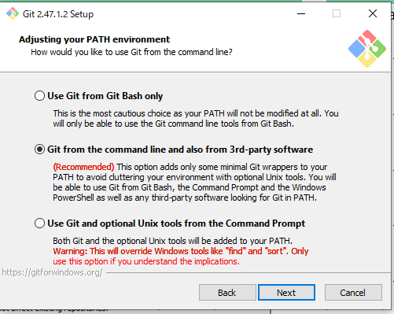
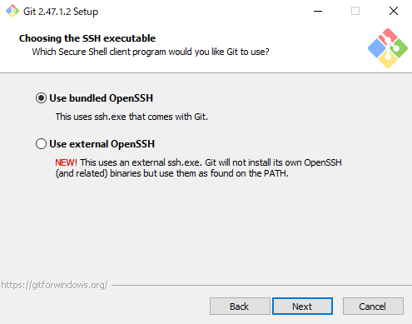
Gitコマンドのインストール

Slide 13
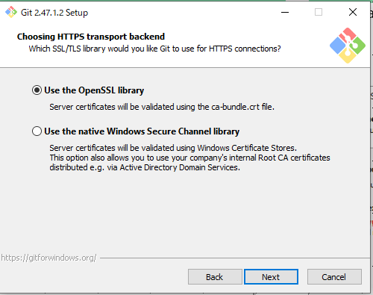
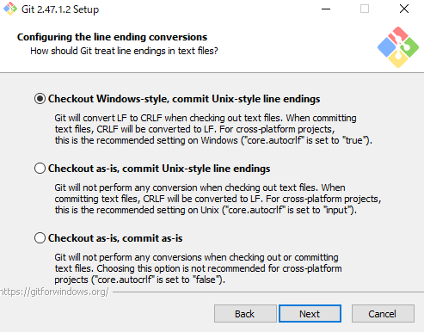
Gitコマンドのインストール

Slide 14
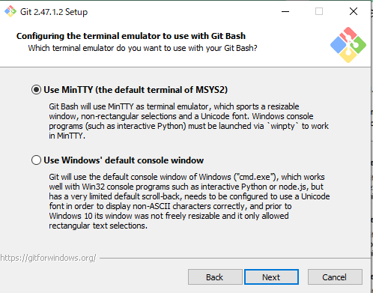
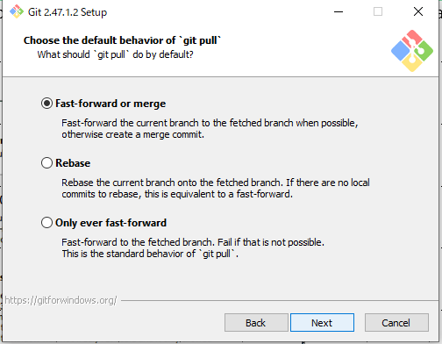
Gitコマンドのインストール

Slide 15
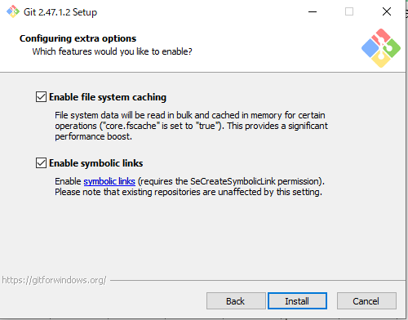
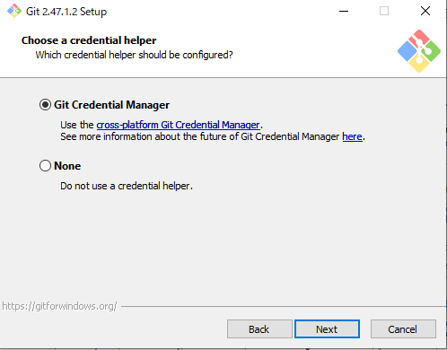
Gitコマンドのインストール

Slide 16
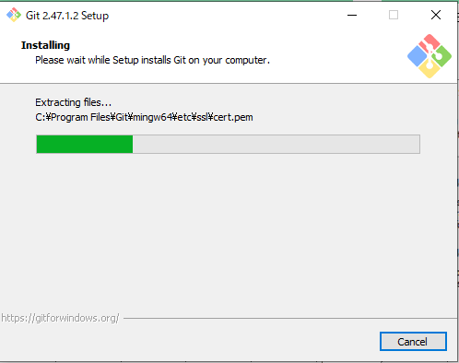
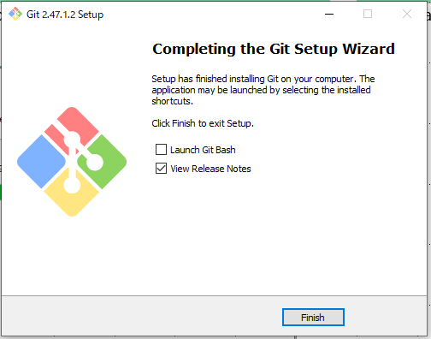
Gitコマンドのインストール

Slide 17
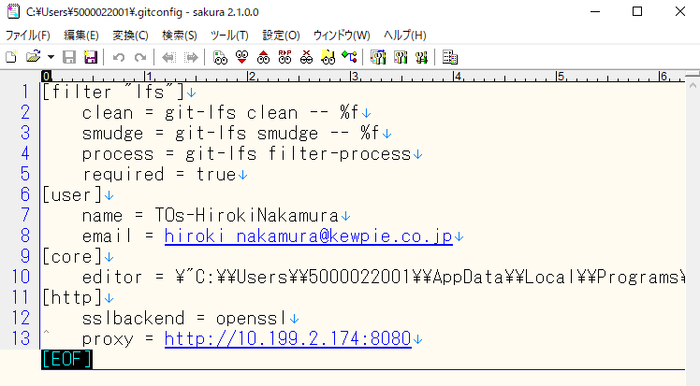
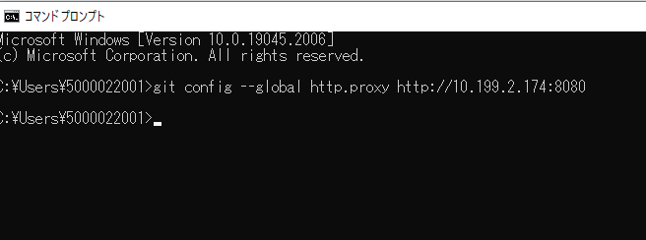
Gitコマンドのインストール
以下のコマンドを実行してください。（プロキシ回避）
git config --global http.proxy http://10.199.2.174:8080
なにもCmdに表示は出ませんが、"C:\Users\｛社員ID｝\.gitconfig"の値が書き換わります。

